Slide 1




ماجستير القانون الرقمي
المحاضرة الأولى
نبذة عن ماهية الحاسب و الانترنت
Law 601
أسس القانون الرقمي
Prepared by
Dr. Ahmed Elkhouly

Slide 2



محاور المحاضرة
1-المصطلحات المدخلية .2-تعريف الحاسب ومكوناته .
3-التعريف ببرمجيات الحاسب . 4-حماية برامج الحاسب .
5-الطبيعة القانونية لعقود إعداد البرامج الالكترونية .
6- الانترنت 7- النظام المعلوماتي و الحق في الخصوصية

Slide 3
المصطلحات المدخلية
- الحاسب الآلي .
- الشبكة المعلوماتية .
برامج الحاسب الألي
- الموقع الالكتروني .
-الجريمة المعلوماتية .

Slide 4
الحاسب
1-اختراع الحاسب
2-تعريف الحاسب
3-مكونات الحاسب

Slide 5
اختراع الحاسب
ABC
ENIAC

Slide 6

ENIAC

Slide 7
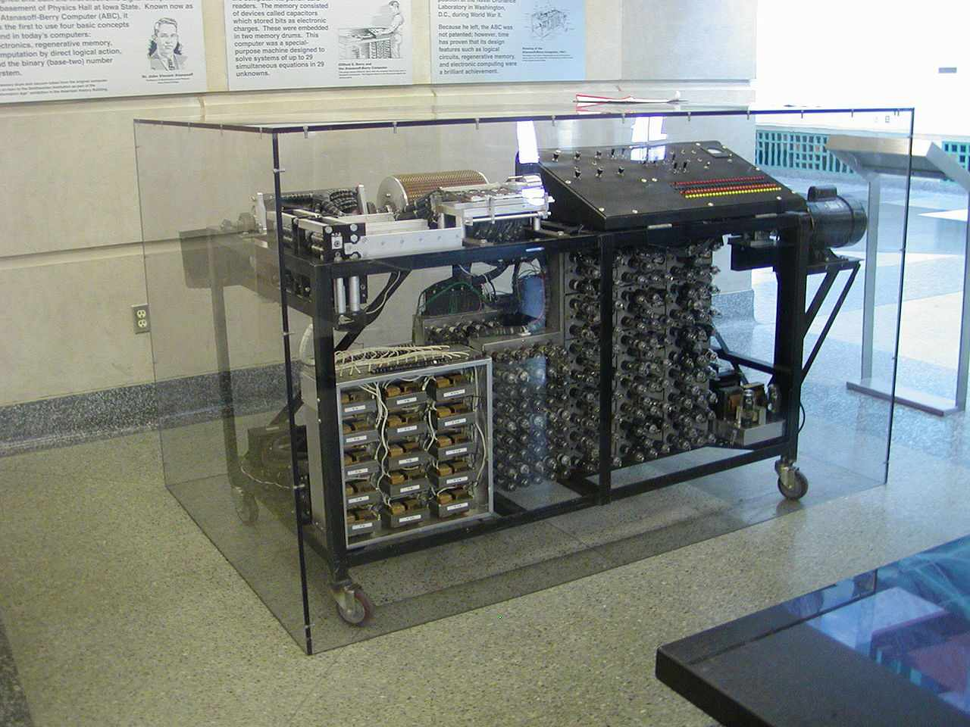
ABC
اختراع الحاسب

Slide 8
تعريف الحاسب
التعريف اللغوي
التعريف الاصطلاحي

Slide 9
مكونات الحاسب
المكونات المادية
المكونات المعنوية

Slide 10
برامج الحاسب
-حماية برامج الحاسب .
- الطبيعة القانونية لعقود إعداد البرامج الالكترونية

Slide 11
حماية برامج الحاسب
التوجه الأوروبي المتعق بالحماية القانونية لبرامج الكمبيروتر
موقف بعض التشريعات

Slide 12
الطبيعة القانونية لعقود إعداد البرامج الالكترونية
برامج التشغيل
برامج التطبيق

Slide 13
برامج التشغيل
المقصود ببرامج التشغيل
خصائصها :
مستقلة عن أي تطبيق
من ملحقات جهاز الحاسب الأساسية
يجوز أن تكون محلاً للعقد

Slide 14
برامج التطبيق
المقصود ببرامج التطبيق
أنواعه
1-برامج تطبيق نمطية
2-برامج تطبيق خاصة

Slide 15
برامج التطبيق النمطية
المقصود ببرامج التطبيق النمطية
أمثلتها
Internet Explorer
Word

Slide 16
برامج التطبيق الخاصة
المقصود ببرامج التطبيق الخاصة
أمثلتها
1-برامج تطبيق نمطية
2-برامج تطبيق خاصة

Slide 17
الموقف التشريعي من حماية برامج التشغيل و التطبيق
موقف التشريعات العربية لا يفرق بين أنواع البرامج
موقف التشريع الفرنسي لم يفرق أيضاً

Slide 18
موقف القضاء من حماية البرامج بأنواعها
محكمة في باريس أكدت أن القانون لا يفرق بين أنواع البرامج التي تصلح محلاً للعقد

Slide 19
الخلاف الفقهي بشأن أنواع العقود التي يمكن أن تتداول برامج الحاسب من خلالها
1-عقود بيع
2-عقود مقاولة
3-عقود إيجار
4-عقود ترخيص بالاستعمال

Slide 20
هل يجوز أن يتم إبرام عقد مقاولة بصدد برامج الحاسب؟
+ مثال توضيحي

Slide 21
موقف محكمة النقض الفرنسية بشأن طبيعة العقد الحاكم للتعاقد على برنامج حاسب هو إعطاء الوصف الدقيق للعقد بغض النظر عن الوصف الذي يقرره أطراف العقد .

Slide 22
ما المقصود بعقود الترخيص باستعمال برامج الحاسب التي أفرزها الواقع العملي ؟

Slide 23

الانترنت .
النظام المعلوماتي و الحق في الخصوصية .
البيانات الرقمية .
-عصر التحول الرقمي .

Slide 24
التعريف اللغوي للانترنت
المقصود بالانترنت اصطلاحاً.
الفارق بين الانترنت و الانترانت .
إتاحة إنشاء مواقع التواصل الاجتماعي على شبكة الانترنت
الانترنت

Slide 25
تعريف المشرع الفرنسي لمواقع التواصل الاجتماعي

Slide 26


Slide 27
تعريف النظام المعلوماتي
عناصر أو مكونات النظام المعلوماتي
النظام المعلوماتي و الحق في الخصوصية

Slide 28
تعريف النظام المعلوماتي
من الوجهة التقنية
من الوجهة القانونية ؛ اتفاقية بودابست لمكافحة جرائم الفضاء المعلوماتي

Slide 29
عناصر النظام المعلوماتي
البيانات
المعالجة الآلية
المعلومات

Slide 30
البيانات الرقمية و الحق في الخصوصية
التعريف التقني
تعريف المشرع الفرنسي
موقف محكمة النقض الفرنسية

Slide 31


Thank You

